Slide 2
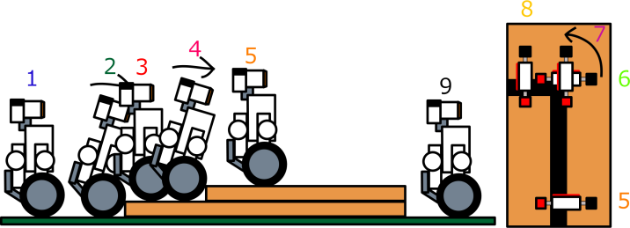
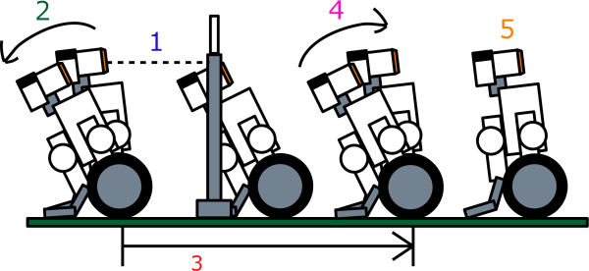
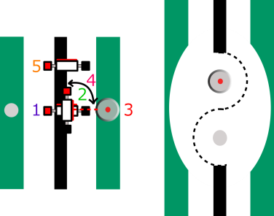
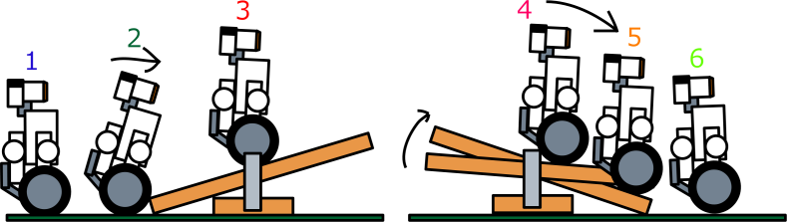
4.走行戦略 良いこんぶ
階段
ルックアップゲート
アクティビティ図
及び
注釈
(登り、直角で分ける）
ポイント:
アクティビティ図
及び
注釈
ポイント:
ドリフトターン
シーソー
アクティビティ図
及び
注釈
（検知、走行で分ける）
ポイント:
アクティビティ図
及び
注釈
ポイント:

